Slide 1


«Реализация профильного обучения
(гуманитарный профиль).
Итоги ГИА».
Костыгова Елена Алексеевна,
заместитель директора ГУ ЯО ЦОиККО

Slide 2
Информация о выборе предметов среди участников ГИА-9
Кол-во участников ГИА -9 2024-13843 чел.
Обществознание (доля участников) – 53,43%(2022)
- 46,28% (2024)
Справляемость – 96,1% (2022)
-96,1% (2024)
Успешность – 33,5% (2022)
- 49,8% (2024)
История (доля участников) – 3,34%( 2022) Литература – 2,51%-2,08%
- 2,17%(2024) Англ. язык – 7,29%-6,78%
Справляемость – 98,8% (2022) Справляемость-98%
-98,3% (2024) Справляемость-98-99%
Успешность – 56,7% (2022) Успешность-73%-74%
- 68,4% (2024) Успешность-74%-83%

Slide 3

Выбор предметов в разрезе кластеров
1 кластер (гимназии, лицеи..),
1799 участников ОГЭ в кластере
Выбор предметов в разрезе кластеров
4 кластер (большие городские школы),
6984 участников ОГЭ в кластере
Предмет | Литература | История | Иностранный яз.
Кол-во | 74 | 21 | 364
Справляе мость (%) | 100 | 100 | 99,7
Успешность% | 85 | 85,0 | 90,93
Предмет | Литература | История | Иностранный яз.
Кол-во | 161 | 170 | 474
Справляе мость (%) | 98,7 | 97,65 | 99,37
Успешность% | 68,3 | 68,82 | 79,3
Выбор предметов в разрезе кластеров
6 кластер (поселковые школы),
1157 участников ОГЭ в кластере
Выбор предметов в разрезе кластеров
7 кластер (сельские школы), 778 участников ОГЭ
Предмет | Литература | История | Иностранный яз.
Кол-во | 12 | 29 | 46
Справляемость (%) | 100 | 100 | 100
Успешность% | 83 | 75,86 | 73,9
Предмет | Литература | История | Иностранный яз.
Кол-во | 12 | 27 | 11
Справляемость (%) | 92 | 100 | 82
Успешность% | 83 | 40,74 | 54,5

Slide 4

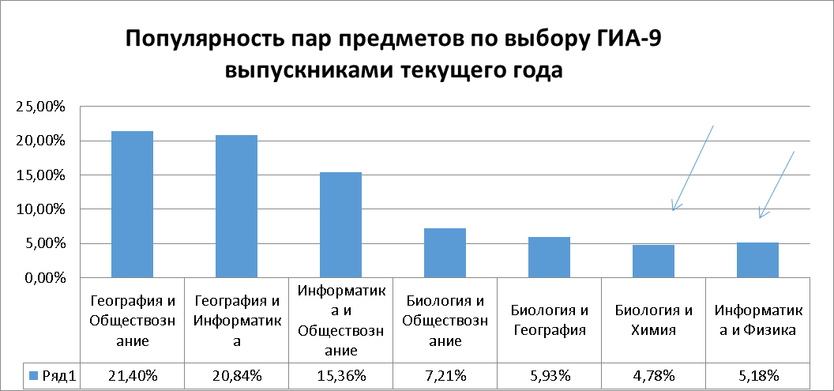
Информация о выборе пар предметов участниками ГИА-9 2024
Notes:
,
«Информатика + География», то это может
свидетельствовать о недостаточно осознанном выборе обучающимися предметов для прохождения ГИА-9

Slide 5

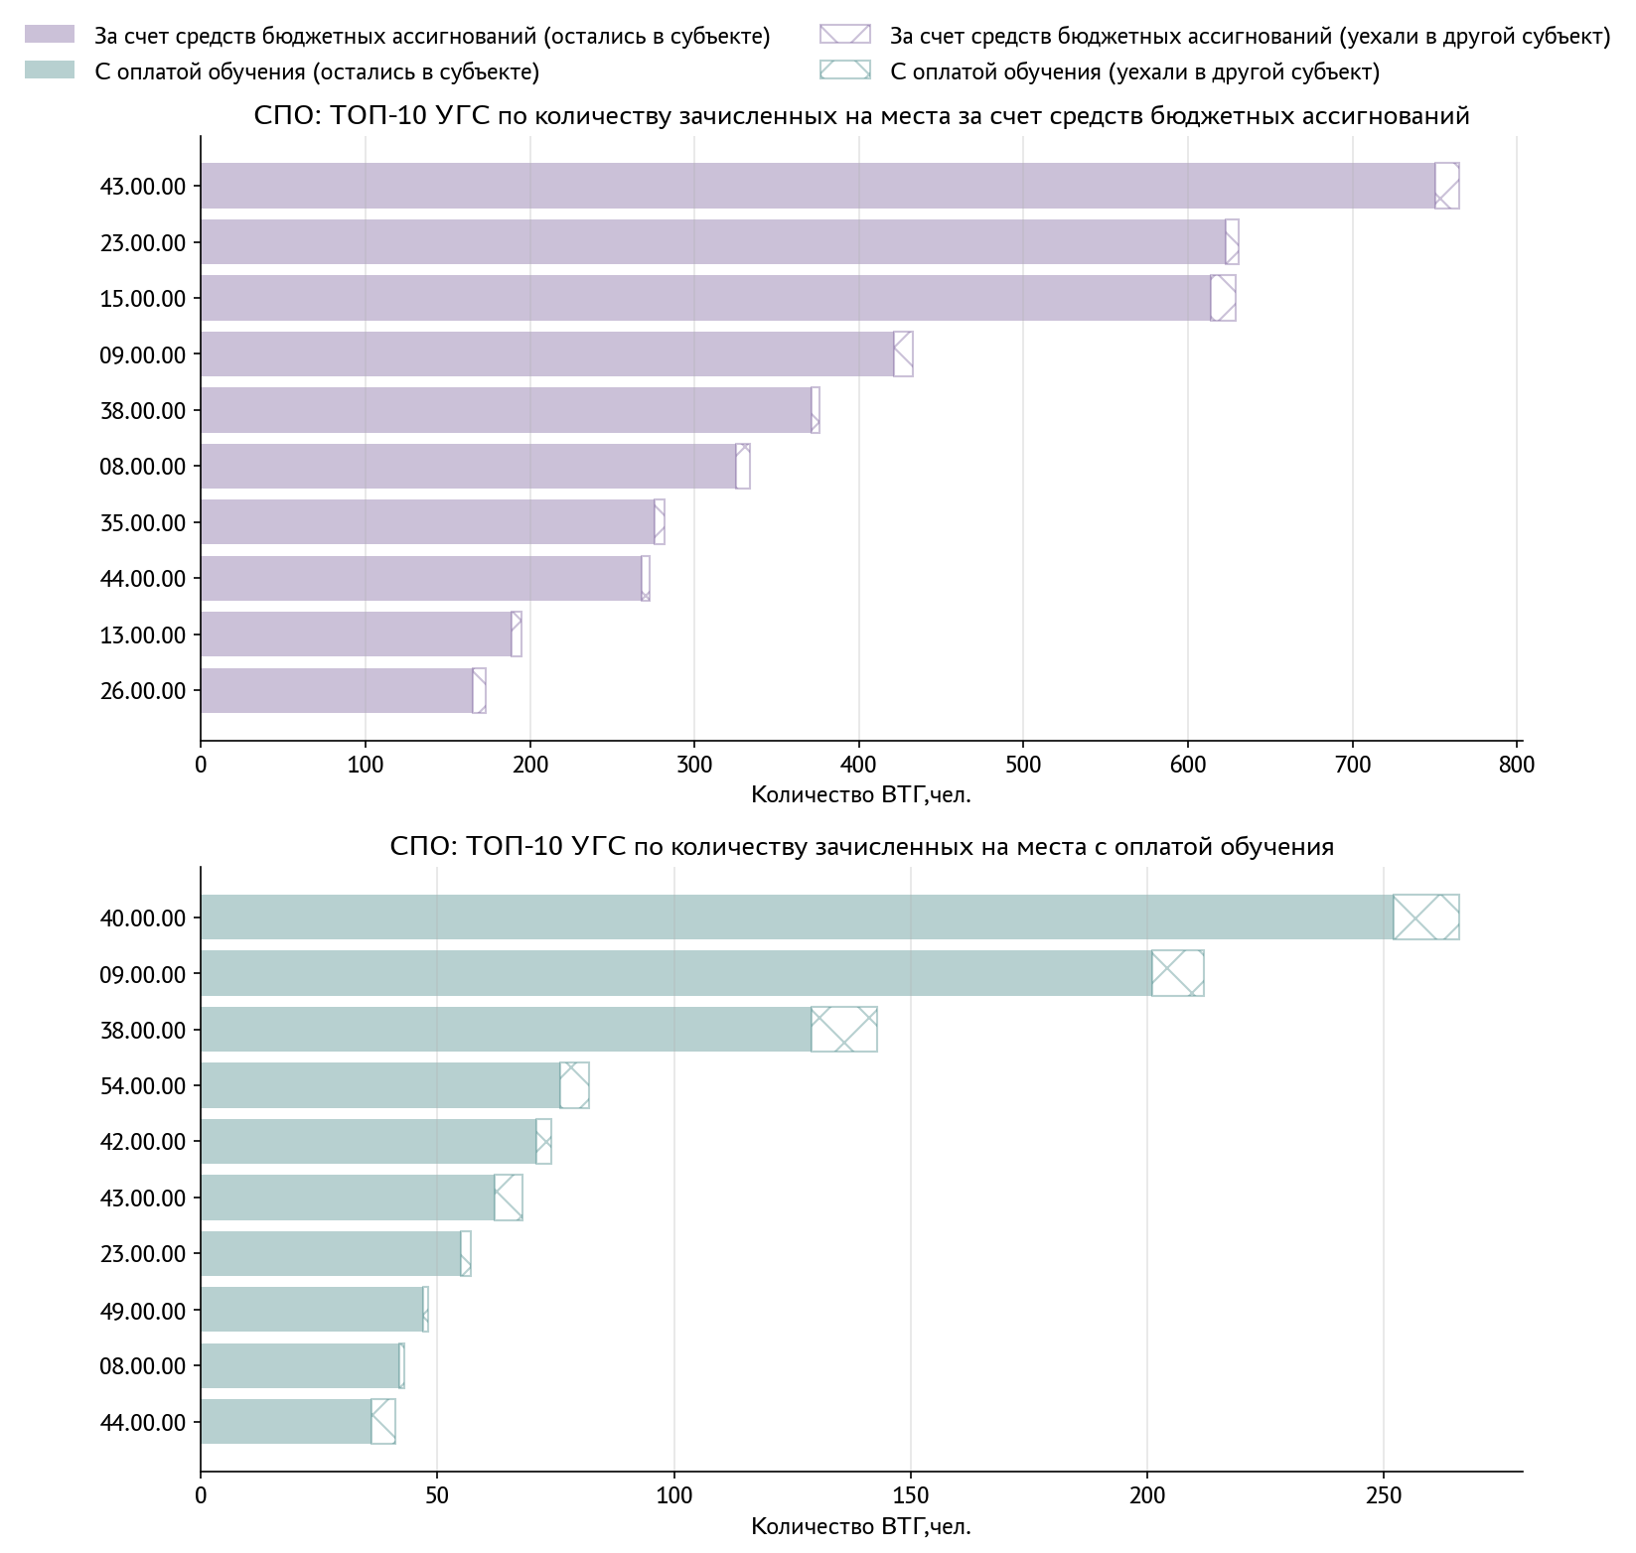
Поступление выпускников 2024 года на программы СПО
43.00.00 – сервис и туризм
23.00.00 – техника и технология наземного транспорта
15.00.00 – машиностроение
09.00.00 – информатика и вычислительная техника
38.00.00 - экономика и управление
08.00.00 – техника и технология строительства
35.00.00 – с/х и с/х науки
44.00.00 - образование и педагогические науки
13.00.00 – электро и теплоэнергетика
26.00.00 – техника и технология кораблестроения и водного транспорта
40.00.00 – юриспруденция
09.00.00 - информатика и вычислительная техника
38.00.00 - экономика и управление

Slide 6

! СОХРАННОСТЬ УЧАСТНИКОВ ОГЭ 2022=ЕГЭ2024!
Обществознание 6491чел.= 2357 чел. (доср.+ осн.п-од). Сохранность- 747 ч.
История 404 чел.= 789 (доср.+осн. п-од). Сохранность – 196 чел.
Литература 304 чел.=334. Сохранность-124 чел.
Английский язык 885 чел.=533. Сохранность-361 чел.
ЕГЭ: количество участников по предметам,
за три года (ВТГ) (основной период)
Предмет | 2022 | 2023 | 2024
Обществознание | 2436 | 2351 | 2331
История | 799 | 767 | 780
Литература | 369 | 330 | 327
Английский язык | 633 | 556 | 521
Количество участников ЕГЭ, зарегистрированных на участие в 2025 году (ВТГ) (ВТГ- 5306 чел.)
Предмет | ВТГ | Изучают предмет на углубленном уровне, чел.
Обществознание | 2536 | 1796
История | 708 | 250
Литература | 382 | 91
Английский язык | 552 | 204
Немецкий/ французский | 10/21 | 5/13
Предмет/ | 2022 |  | 2023 |  | 2024
 | Справ. | Ср.б. | Справ. | Ср.б. | Справ. | Ср.б.
Обществознание | 93,1 | 64,3 | 86,6 | 59,7 | 82,4/ | 57,1
История | 97,4 | 63,2 | 93,9 | 60,4 | 97,7/ | 62,9
Литература | 97,3 | 59,8 | 98,5 | 64,1 | 98,5/ | 60,1
Английский язык | 99,7 | 71,1 | 99,5 | 64,7 | 97,7/ | 63,9

Slide 7
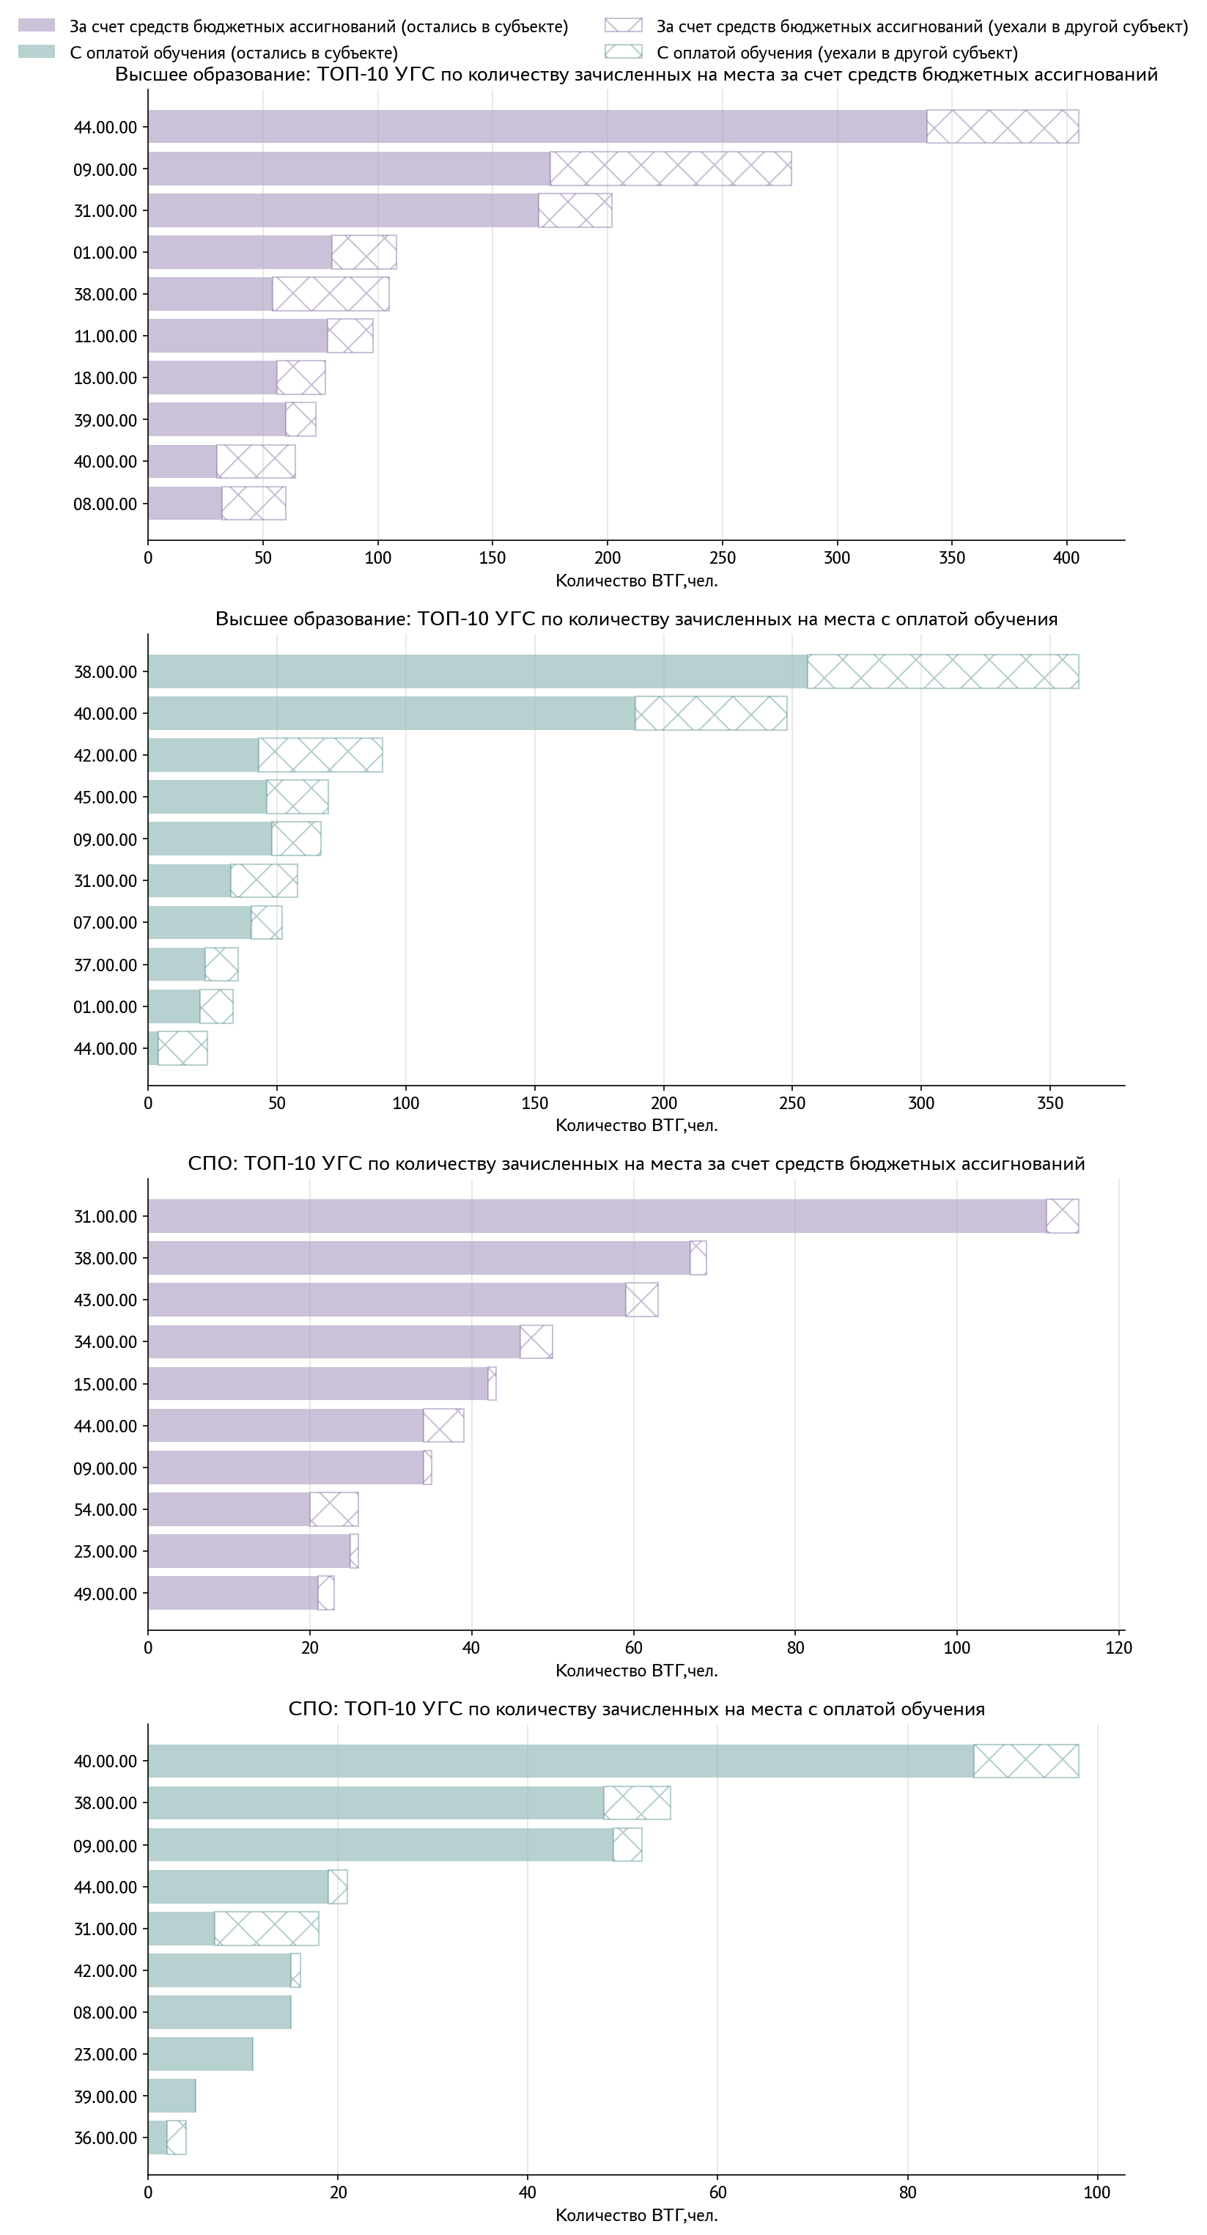
Поступление выпускников 11 классов
2024 года на программы ВО
44.00.00- образование и педагогические науки
09.00.00 –информатика и вычислительная техника
31.00.00 - клиническая медицина
01.00.00 – математика и механика
38.00.00 – экономика и управление
11.00.00 – электроника, радиотехника, системы связи
18.00.00 – химические технологии
39.00.00 – социология и социальная работа
40.00.00 – юриспруденция
08.00.00 – техника и технология строительства
38.00.00 – экономика и управление
40.00.00 – юриспруденция
42.00.00 – СМИ и информационно-библиотечное дело

Slide 8
Поступление выпускников 11 классов 2024 года на программы СПО
31.00.00 – клиническая медицина
38.00.00 – экономика и управление
43.00.00 – сервис и туризм
34.00.00 – сестринское дело
15.00.00 – машиностроение
44.00.00 – образование и педагогические науки
09.00.00 – информатика и вычислительная техника
54.00.00 – изобразительное и прикладные виды творчества
23.00.00 – техника и технология наземного транспорта
49.00.00- физическая культура и спорт
40.00.00 – юриспруденция
38.00.00- экономика и управление
09.00.00 – информатика и вычислительная техника

Slide 9
Спасибо за внимание!

